Slide 1

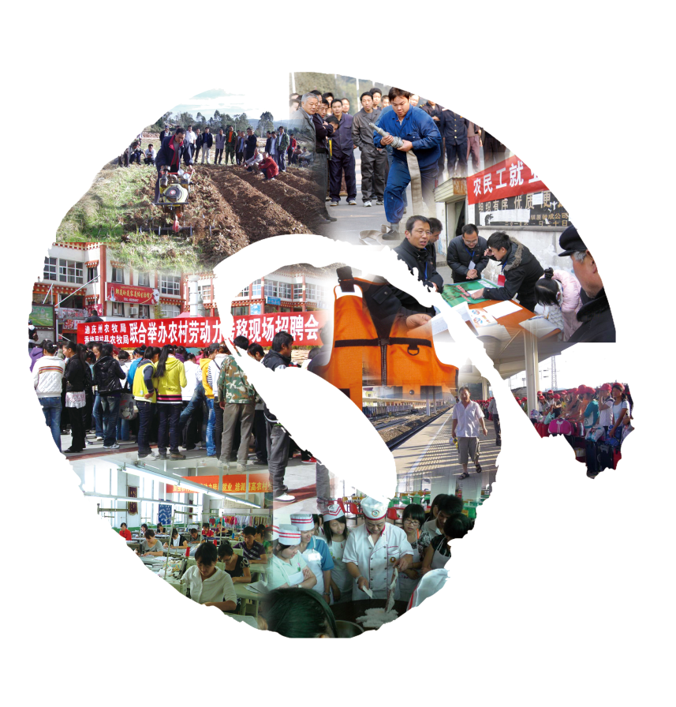



劳动力转移常识
贵州省初中学生实用技能
第9课 城镇生活
上海科技教育出版社

Slide 2

一、遵守城镇的文明礼仪和行为习惯
劳动力转移常识
贵州省初中学生实用技能
行车、走路要
遵守交通规则
要有时间观念
自觉爱护
公共财物
购物或者买票
时要自觉排队
说话要文明
穿戴得体，
举止得当
乘坐公共汽车要按顺序上下车
保持环境清洁
养成良好的
卫生习惯

Slide 3

二、与城里人和睦相处
劳动力转移常识
贵州省初中学生实用技能
1
积极主动地与城里人沟通
2
自制力要强
3
待人处事持积极态度
4
心胸要开阔

Slide 4

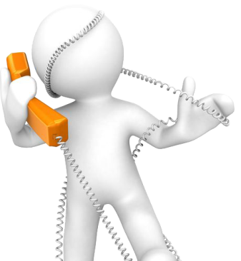




三、日常生活指南
劳动力转移常识
贵州省初中学生实用技能
1
怎样使用公用电话
119
110
120
999
122

Slide 5


三、日常生活指南
劳动力转移常识
贵州省初中学生实用技能
2
怎样存、取款
（1）活期储蓄
（2）定期储蓄

Slide 6

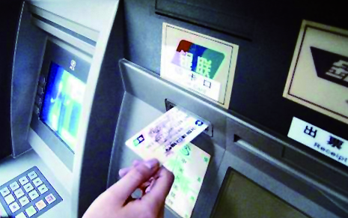
三、日常生活指南
劳动力转移常识
贵州省初中学生实用技能
3
怎样申办、使用储蓄卡

Slide 7
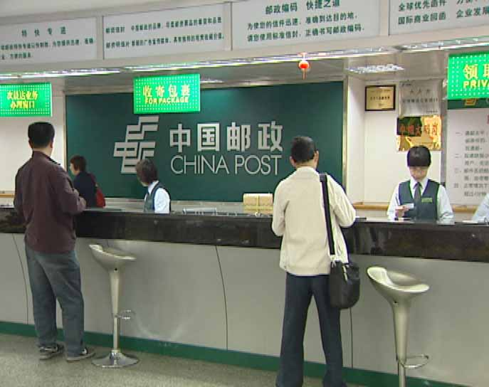
三、日常生活指南
劳动力转移常识
贵州省初中学生实用技能
4
怎样去邮局寄取钱物

Slide 8
思考与实践
劳动力转移常识
贵州省初中学生实用技能
1
2
说一说，怎样做才能与城里人和睦相处。
到本地的银行、合作信用社或邮局实地观察存取钱的过程，然后与同学一起在班中进行模拟表演。

